Slide 1
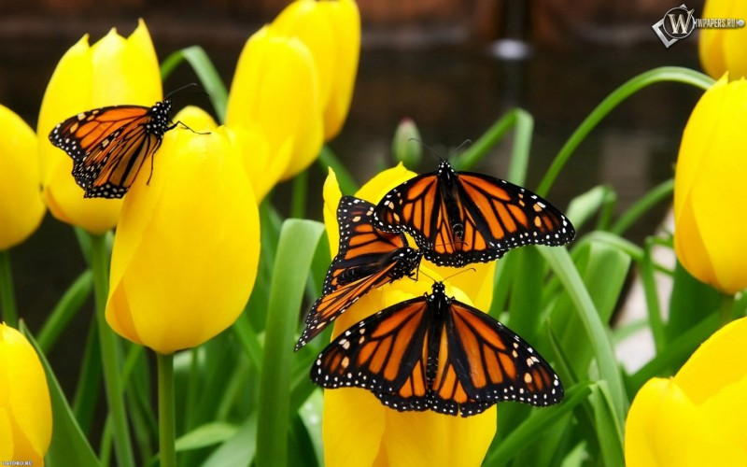
Красота: как ты ее понимаешь?

Slide 2
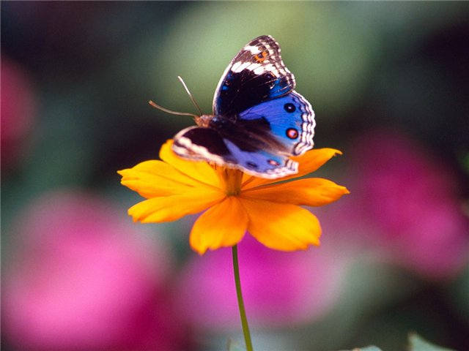
Живет повсюду красота: Живёт не где-нибудь, а рядом, Всегда открыта нашим взглядам, Всегда доступна и чиста. Живёт повсюду красота: В любом цветке, в любой травинке, И даже в маленькой росинке, Что дремлет в складочке листа.

Slide 3
Айога
Красивая
Равнодушная
Эгоистичная
Себялюбивая
Ленивая
Подруга
Добрая
Заботливая
Бескорыстная
Трудолюбивая
Отзывчивая

Slide 4
В человеке все должно быть
прекрасно: и лицо, и одежда, и душа, и мысли.
А.П.Чехов

Slide 5
Красота- все красивое, прекрасное, все то, что доставляет эстетическое и нравственное наслаждение.
Словарь С.И.Ожегова

